Slide 1
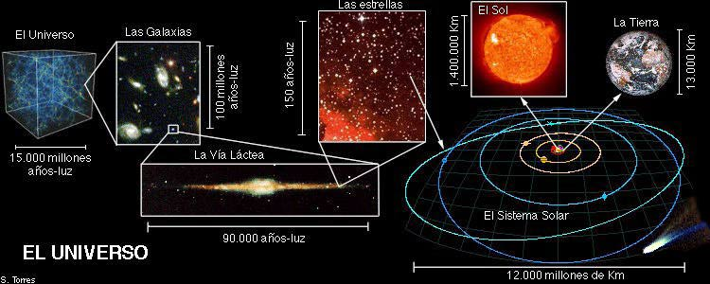
El Cosmos y el Universo

Slide 2
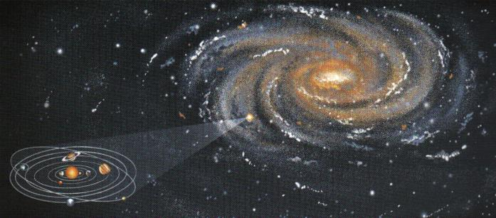
La Vía Láctea y el Sistema Solar

Slide 3
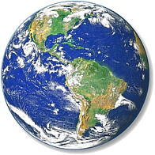
Características de la Tierra
Origen del Planeta Tierra.
Magnetismo de la Tierra.
Movimientos de la Tierra.

Slide 4
Movimientos de la Tierra
El Movimiento de Rotación.
Puntos Cardinales.
Coordenadas Geográficas.
Husos Horarios.
El movimiento de Traslación.
Las Estaciones
Las zonas térmicas de la tierra

Slide 5
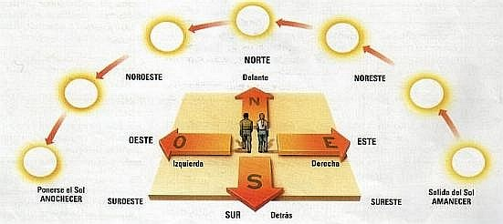
Puntos Cardinales

Slide 6
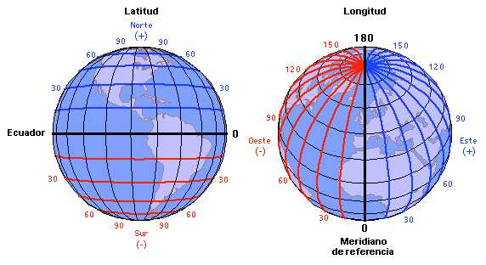
Coordenadas Geográficas

Slide 7
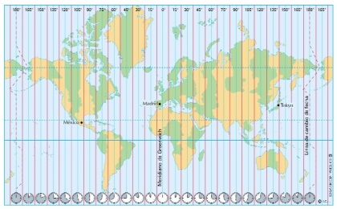
«Argentina tiene una diferencia de 3 horas menos con respecto al meridiano de Greenwich»

Slide 8
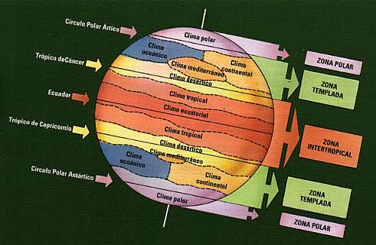
Zonas Térmicas

Slide 9
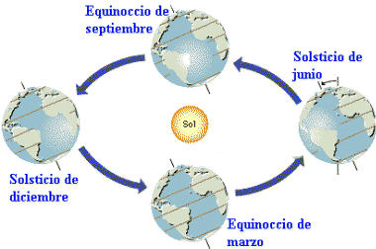
PRIMAVERA
INVIERNO
ESTACIONES
VERANO
OTOÑO

Slide 10
Los planetas interiores telúricos o terrestres.
Son los cuatros planetas más cercanos al sol. Son cuerpos de densidad elevada formadas principalmente por materiales bien rocosos y metálicos con una estructura interna bien diferenciada y con un tamaño similar.
VENUS
MERCURIO
SOL
TIERRA
MARTE

Slide 11
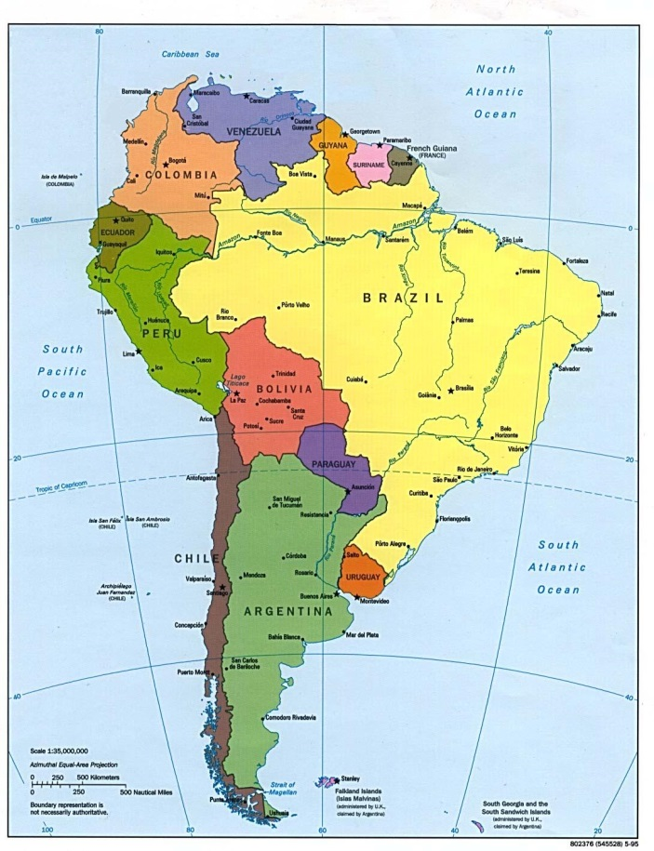

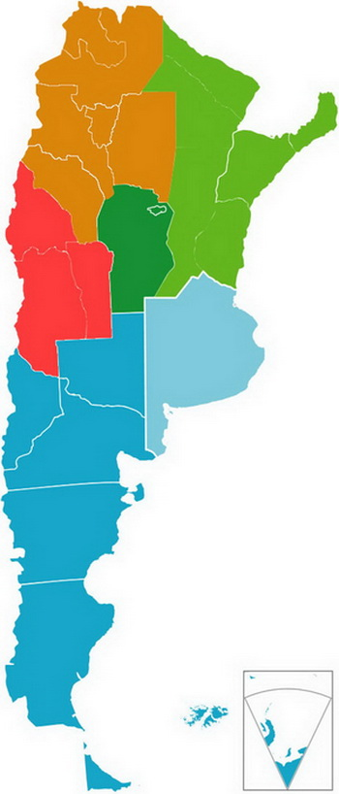
Coordenadas geográficas: 34° 36° , 58° 27°W
Superficie Total:
176, 220 KM12
Población: 45,45 millones
Capital: Buenos Aires
Idioma: Castellano

